Slide 1

Integración y despliegue
Continuo
Stefanini
Colombia

Slide 2




CUAL ES LA NECESIDAD
Despliegues
Calidad y Pruebas
Entrega a Clientes
Alta demanda de despliegues
Manualidad en la revisiones de calidad
Manualidad en despliegue
Fallos frecuentes en las configuraciones
Complejidad en las pruebas
Falta de conocimiento técnico
Sobreesfuerzo por repetir pruebas en múltiples ambientes
Altos tiempos de espera para despliegues
Complejidad en las entrega de Artefactos
Fallo humano en despliegues solicitados

Slide 3

Cómo mejorar las entregas, disminuir los tiempos de despliegue y las pruebas en los diferentes ambientes?

Slide 4
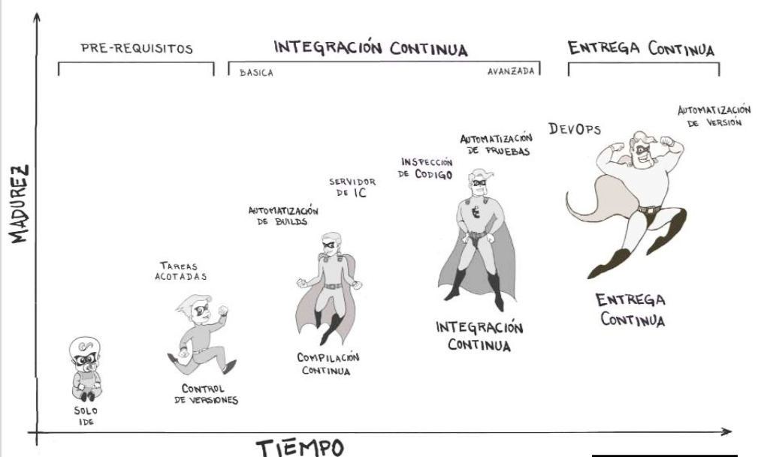

Slide 5
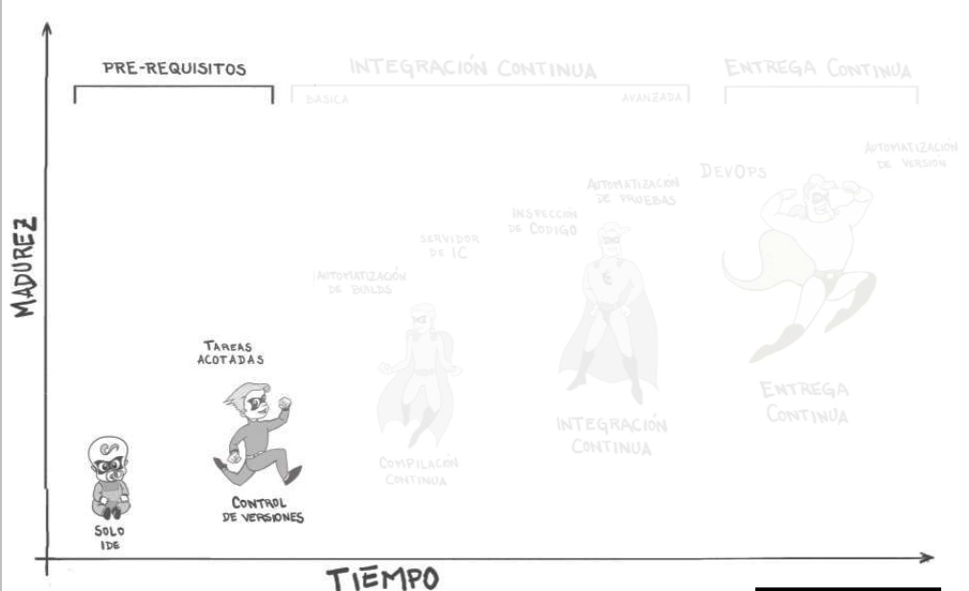

Slide 6
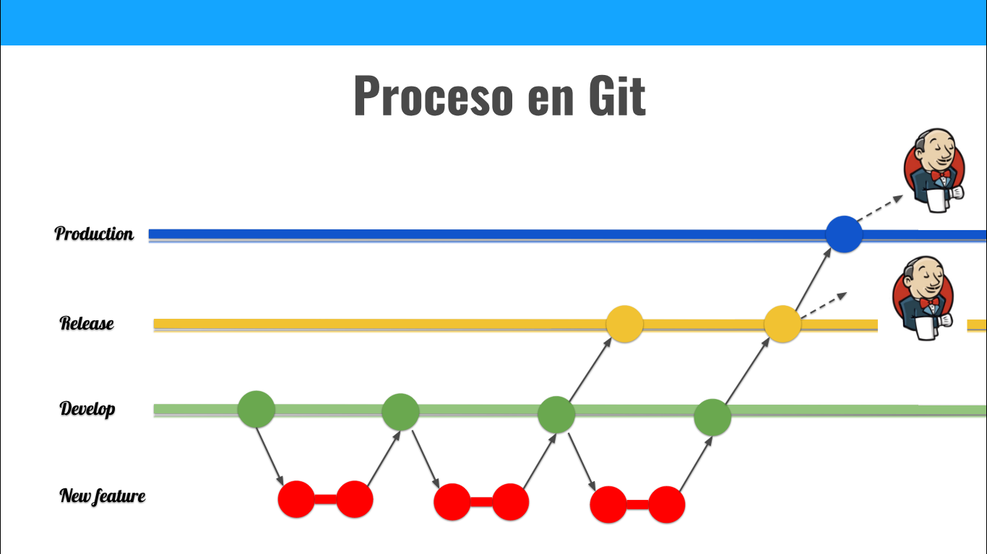

Slide 7
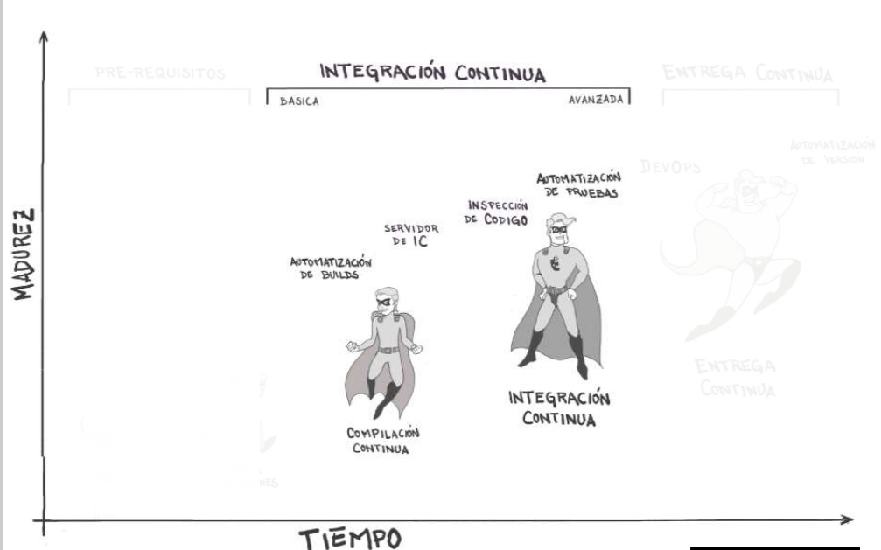

Slide 8
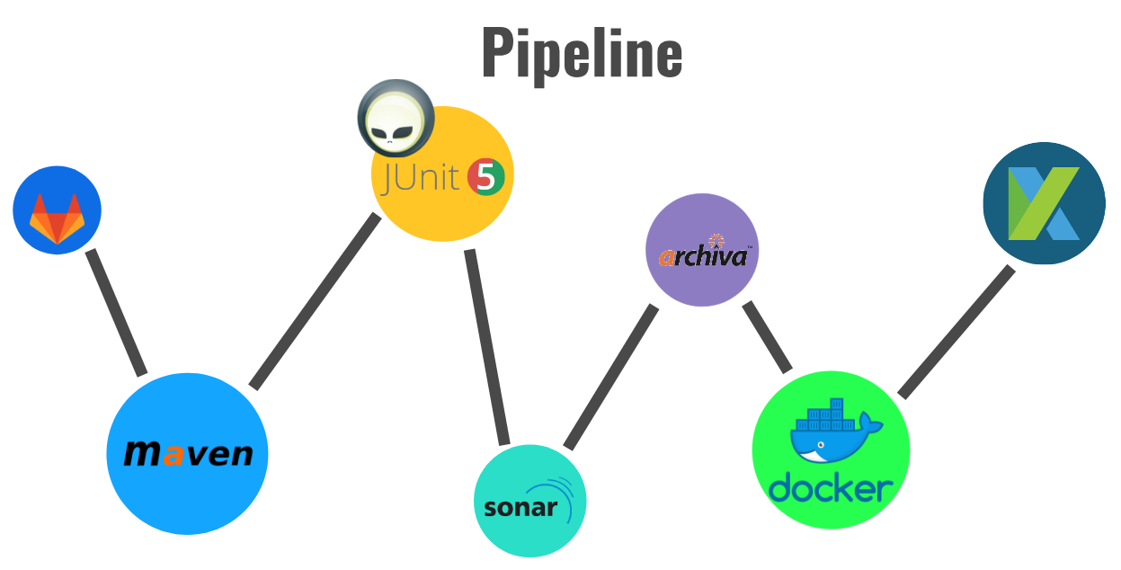


Slide 9
Disminución en
tiempos de entrega
Aumento de la
Calidad del código
y del Software
Optimización
de Despliegues
Disminución de errores
X configuración
Métricas e Indicadores
Calidad de Equipos
Satisfacción del Cliente

Slide 10
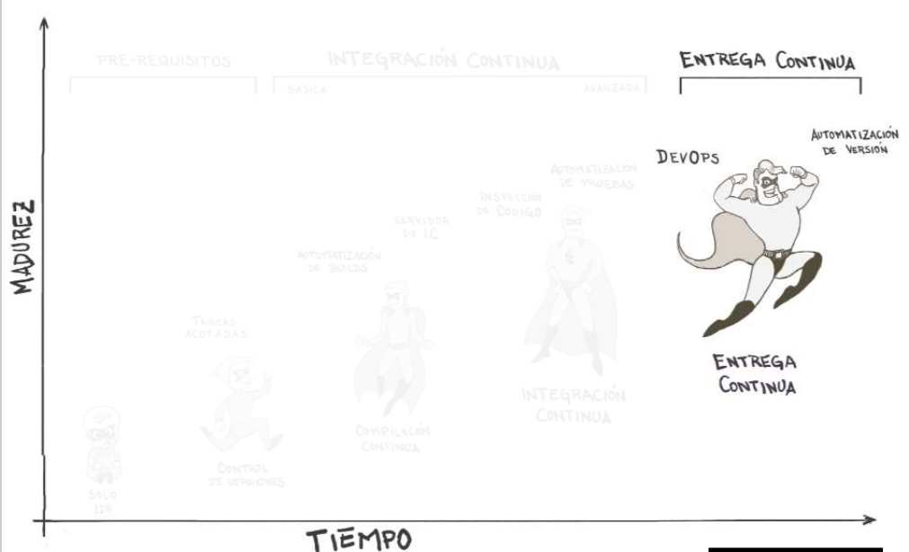

Slide 11



















CICLO DEVOPS

Slide 12

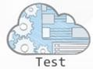
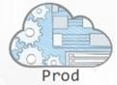

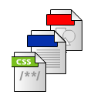
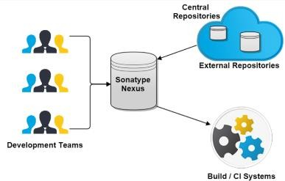
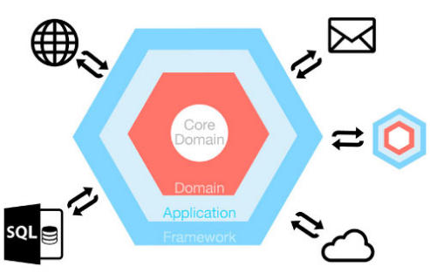

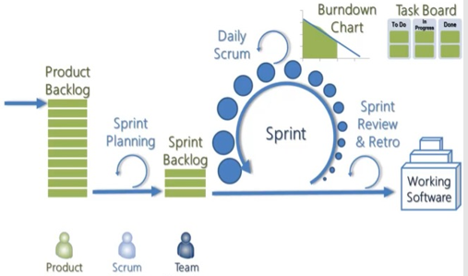

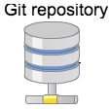
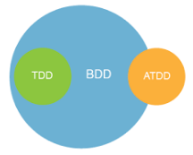


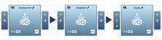
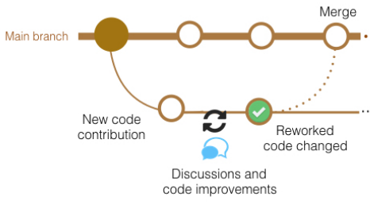

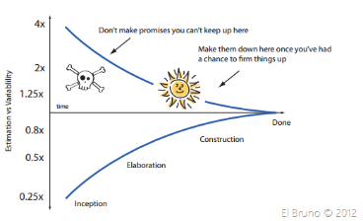


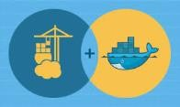

PROCESO DE DESARROLLO
Test class
Domain Object Adapter Message
Vulnerability Scanner
Requirements Management
Risk Management
Change control Management
Repository Managment
Continuous code Integration
Domain Driven Design
Project and issue tracking
Hexagonal architecture
Push
Pull
Pipeline
E-Learning
Functional size
measurement
COSMIC
Deployment Automation
Unit Testing
Continuous code Inspection
Technical On-boarding
Source Content Management
Code Converge
Test Management
Quickly Scale

Slide 13

Demostración
Motor de reglas Construido para proyecto Colpensiones

Slide 14
Próximos Pasos DevOps
Alineación de Equipos al Proceso
Definiciones (Integración a Proceso, Lineamientos, pruebas unitarias, Katalon)
Arquetipo (Git, Code)
Piloto (Propuesta Secretaria de Movilidad)
Capacitación Git Flow
Refuerzo Pruebas Unitarias
Capacitación Automatización Pruebas QA (Definir con Jhon Murrallas)
Plan de Levantamiento de Tecnologías (Herramientas Usadas)
Infraestructura de la Solución
Explorar Arquillian

